Slide 1

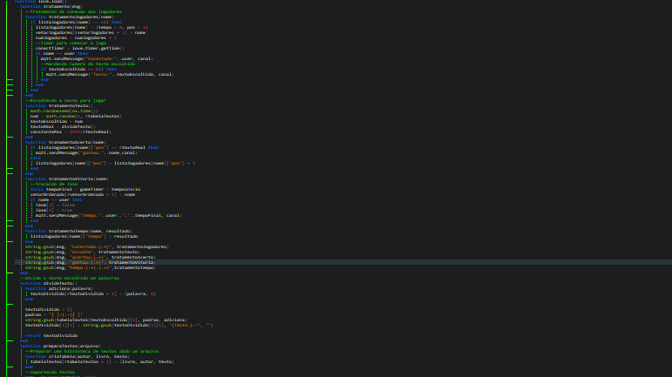

Jogo de Digitação

Slide 2
Funcionamento
Preparo do texto
MQTT
Maquinas de estado

Slide 3
Preparo do Texto
Arquivo txt com os textos para serem usados no jogo, junto com o autor e o livro de onde foram tirados.
Função para criação de uma tabela com os textos, usando casamento de padrão.
Função para escolher o texto randomicamente e enviar mensagem MQTT, para sincronizar os textos entre os jogadores.
Função para dividir o texto em palavras para o jogo.

Slide 4
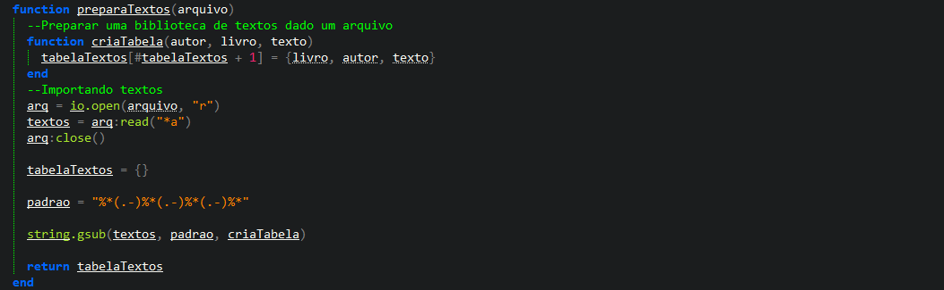
Codigo:

Slide 5
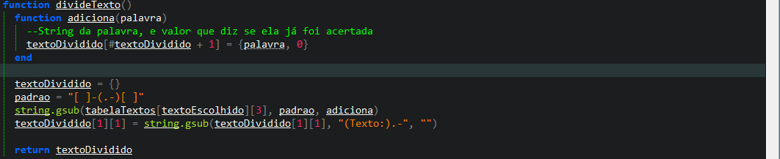

Slide 6
MQTT
Sincronização da escolha do texto
Sincronização da “posição” dos jogadores
Envio de informações sobre os jogadores

Slide 7
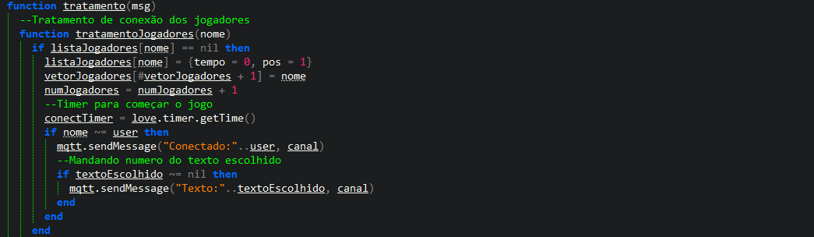
Codigo da função (callback) de tratamento das mensagens:

Slide 8
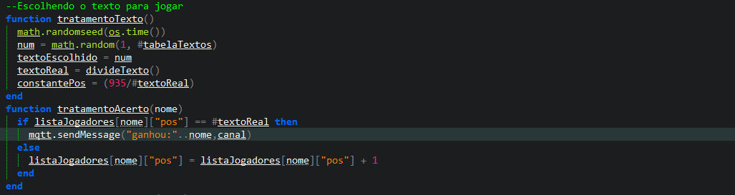


Slide 9
Maquinas de estado
Tela de “Login”
Esperando jogadores
Jogando
Resultado

Slide 10
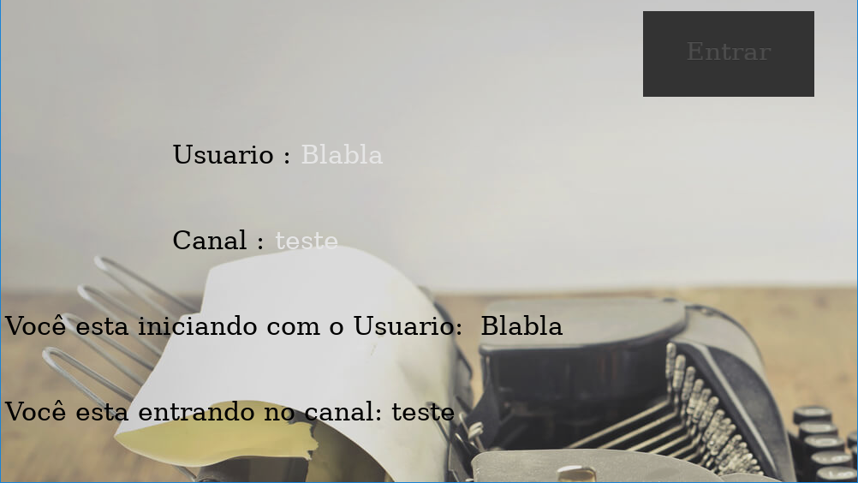

Slide 11
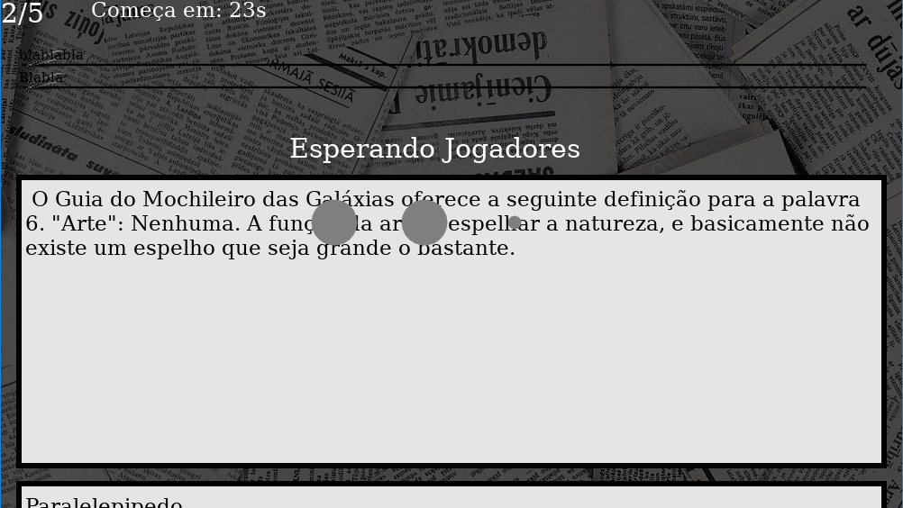

Slide 12
Durante o Jogo
Função para desenhar “Corrida”, com a posição dos jogadores na digitação do texto.
Pintar o texto de verde e mandar mensagem MQTT para o canal, para atualizar a posição do jogador toda vez que ele digitar a palavra certa.

Slide 13
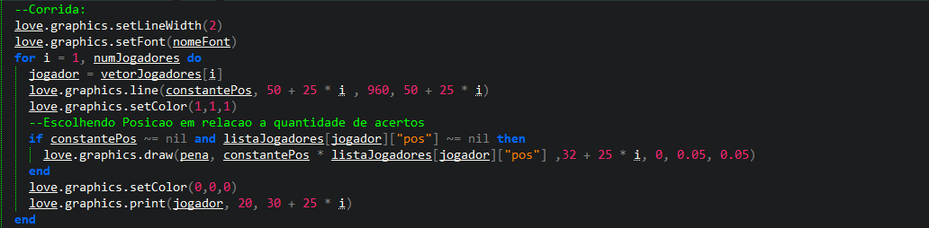
Codigo:

Slide 14
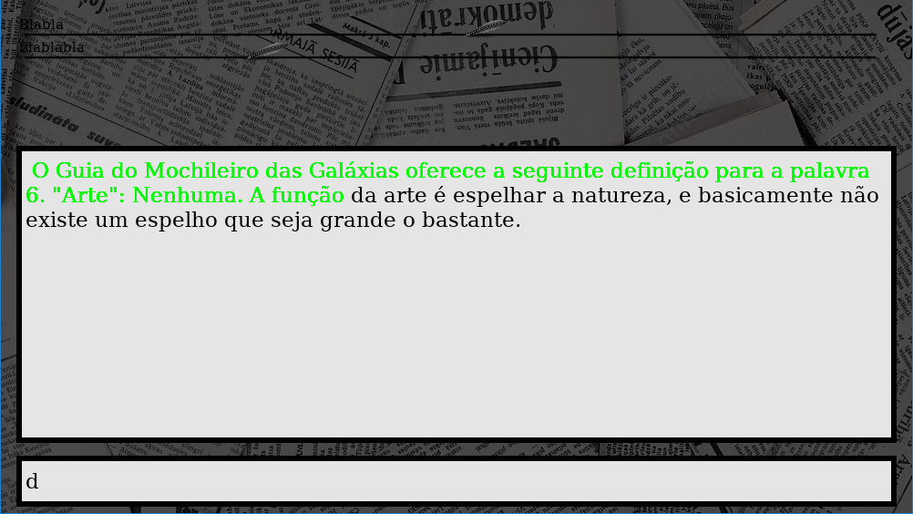

Slide 15
